Slide 1

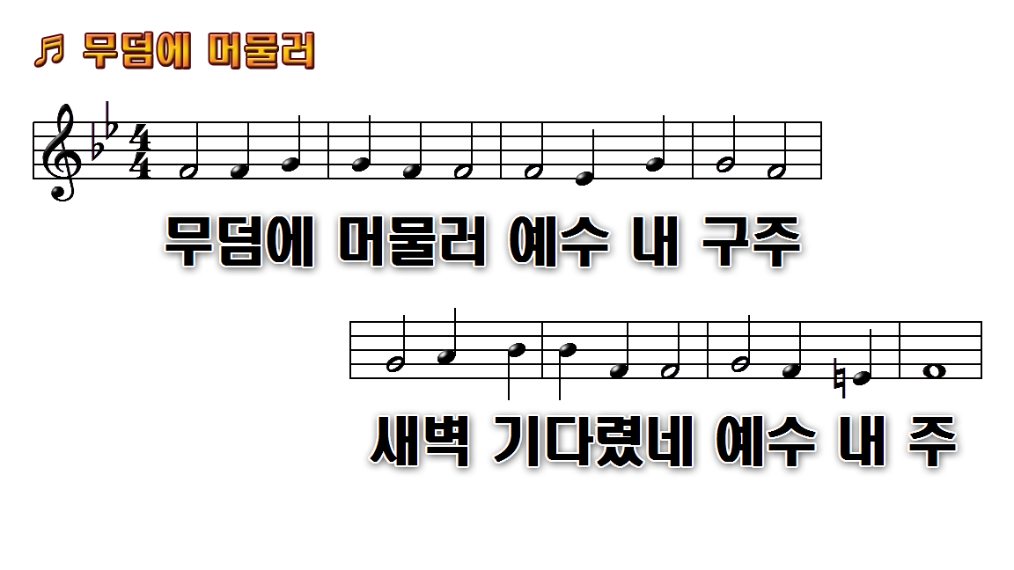
1.무덤에 머물러 예수 내 구주
4.헛되이 지키네 예수 내 구주
7.거기 못 가두네 예수 내 구주

Slide 2
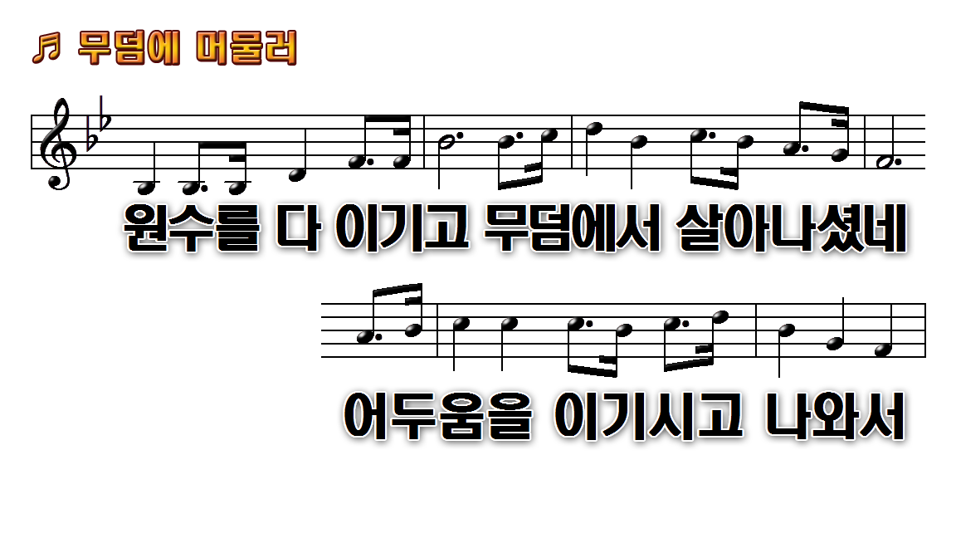
1.무덤에 머물러 예수 내 구주
4.헛되이 지키네 예수 내 구주
7.거기 못 가두네 예수 내 구주

Slide 3
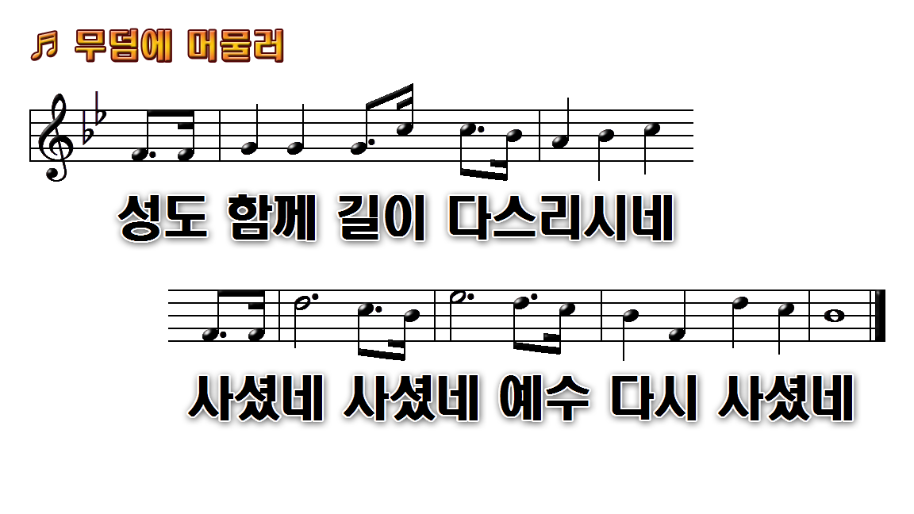
1.무덤에 머물러 예수 내 구주
4.헛되이 지키네 예수 내 구주
7.거기 못 가두네 예수 내 구주

Slide 4
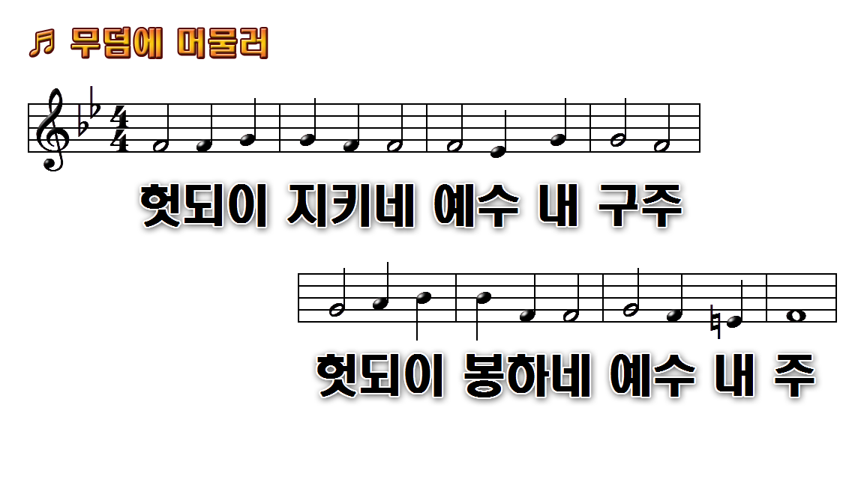
1.무덤에 머물러 예수 내 구주
4.헛되이 지키네 예수 내 구주
7.거기 못 가두네 예수 내 구주

Slide 5
1.무덤에 머물러 예수 내 구주
4.헛되이 지키네 예수 내 구주
7.거기 못 가두네 예수 내 구주

Slide 6
1.무덤에 머물러 예수 내 구주
4.헛되이 지키네 예수 내 구주
7.거기 못 가두네 예수 내 구주

Slide 7
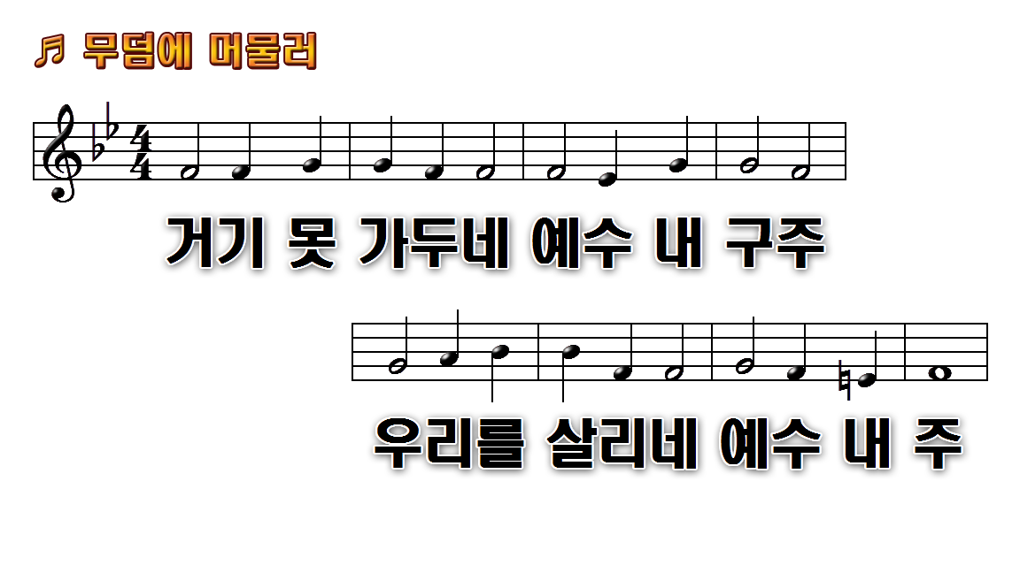
1.무덤에 머물러 예수 내 구주
4.헛되이 지키네 예수 내 구주
7.거기 못 가두네 예수 내 구주

Slide 8
1.무덤에 머물러 예수 내 구주
4.헛되이 지키네 예수 내 구주
7.거기 못 가두네 예수 내 구주

Slide 9

1.무덤에 머물러 예수 내 구주
4.헛되이 지키네 예수 내 구주
7.거기 못 가두네 예수 내 구주

